Slide 1
生成AIテクニック勉強資料
2025/1

Slide 2
目次
プロンプトエンジニアリング
RAG

Slide 3
目次
プロンプトエンジニアリング
RAG

Slide 4
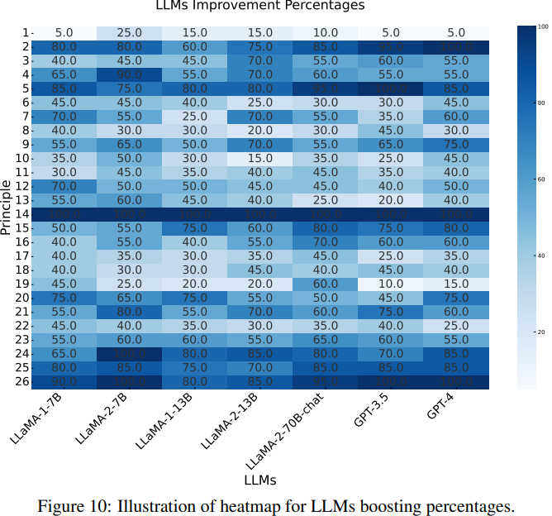
回答精度を向上させるためのプロンプト方針
Principled Instructions Are All You Need for Questioning LLaMA-1/2, GPT-3.5/4 （2024/1） （https://arxiv.org/abs/2312.16171）
より良いプロンプトを作るための26の方針について
26の方針の中身はこちらから（日本語に意訳してくれているWebページがあったのでノートにコピペしました） https://github.com/VILA-Lab/ATLAS/tree/main/data
各方針について、質の向上(Boosting)と、内容の正しさの向上(Correctness)がどれだけ向上するかを20個の質問を使って評価（マニュアルによる評価とのこと）
ヒートマップで方針の有効度を表している
縦軸：方針
横軸：AIモデルの種類
色の濃さ：濃いほど効果あり
Notes:
方針1 LLMに対して丁寧である必要はありません。"どうぞ"、"よろしければ"、"ありがとう"など回りくどくなるような表現は使わずにすぐに要点を伝えること。
方針2 "その領域に精通した人に対して"のように、アウトプットが誰に対するものなのかをプロンプトに含めること。
方針3 複雑なタスクはシンプルなタスクに分割し、一度に全てのタスクをLLMに指示するのではなく、順を追ってやり取りをしながら指示していくこと
方針4 "～しないでください"のような否定表現は避けて、"～してください"のような肯定的な表現を使うこと
方針5 LLMからより明確で深い情報を得たいときは、"～について簡単な言葉で説明して"、"私のことを～についての初心者として説明して"のような表現を使うこと。
方針6 プロンプトに"より良い解決策にはxxx円の報酬を支払いましょう！"を加えること。
方針7 いくつかの例示を含めること。
方針8 プロンプトをテンプレート化する時は"###Instruction###"という文字列から始まるパーツ、必要に応じて"###Example###"や"###Question###"という文字列から始まるパーツを用意する。そしてそれらのパーツに対応する情報を1行か複数行に区切って与えること。
方針9 "あなたのタスクは～です。"や"あなたは～をしなければならない"という表現を含めること。
方針10 "もし～しないと、あなたにペナルティが与えられます"という表現を含めること。
方針11 "自然で、人間らしい表現で質問に回答して"という表現を使うこと。
方針12 "think step by step"のような表現を含めること。
方針13 "回答に偏見がなく、固定観念に捉われていないことを確認してください"という表現を含めること。
方針14 たとえば、"～をするために十分な回答を得られるまで私に質問してください"といった表現をプロンプトに含めることで、モデルに回答に必要になる正確で十分な情報を引き出させる。
方針15 あるトピックやアイデアについて質問し、どれくらい自分が理解出来たのかをテストするために、"～について教えてください。"という表現にさらに"最後にテストを含めてください。ただしその答えは私に教えないでください。もし私が正しい回答が出来たら答えを教えて下さい。"という表現を含めることが出来る。
方針16 LLMに、"もしあなたが～の専門家だったら、～についてどのように回答しますか？"というように役割を与えること。
方針17 区切り文字を使うこと。
方針18 特定の単語、フレーズをプロンプトの中で繰り返し使うこと。
方針19 Chain-of-thought(CoT)とfew-Shot promptsを組み合わせて使うこと。
方針20 プロンプトに対して出力してほしい回答の接頭語でプロンプトを締めくくること。たとえば"～について説明して下さい。"というプロンプトの末尾に"説明:"という言葉を含めて締めくくるなど。
方針21 詳細な内容のテキストを書かせたい場合は以下のようなプロンプトを使用すること。 "～についての詳細なテキストを、必要な情報を全て加えることで詳細に書いてください。“
方針22 あるテキストをそのスタイルを変えることなく修正したり変更したい時は以下のようなプロンプトを使用すること。 "ユーザーから送られた文章の全ての段落を訂正してみてください。ユーザーの文法や用語だけを修正し、自然な文章にしてください。フォーマルな文章をカジュアルにするような、テキストのスタイルを変更してはいけません。“
方針23 複数の異なるファイルにまたがるような複雑なコード生成のプロンプトを与える場合、"今後複数のファイルにまたがるようなコードを生成する時は常に、生成したコードを自動的に特定のファイルに書き込むためのPython(任意のプログラミング言語を指定)スクリプトを生成してください。"のような表現をプロンプトに含めること。
方針24 特定の単語、フレーズ、文脈を使ってテキストを書き始めたり続きのテキストを作らせたい場合は、その単語、フレーズ、文脈を提示した後に続けて"～(ファンタジー小説etc)の書き出しを提示しています。この書き出しを元に～を完結させてください。"のような指示を与えること。
方針25 モデルにコンテンツを生成するために守ってほしい要件は、キーワード、規則、ヒント、指示の形式で明確に提示すること。
方針26 エッセイや段落などを書かせたい時、参考にしてほしい(似せてほしい)例示のテキストを提示した後、"提示した文章と同じ言語を用いて～についての～(エッセイ・描写など)を書いてください。"のような指示を与えること。

Slide 5
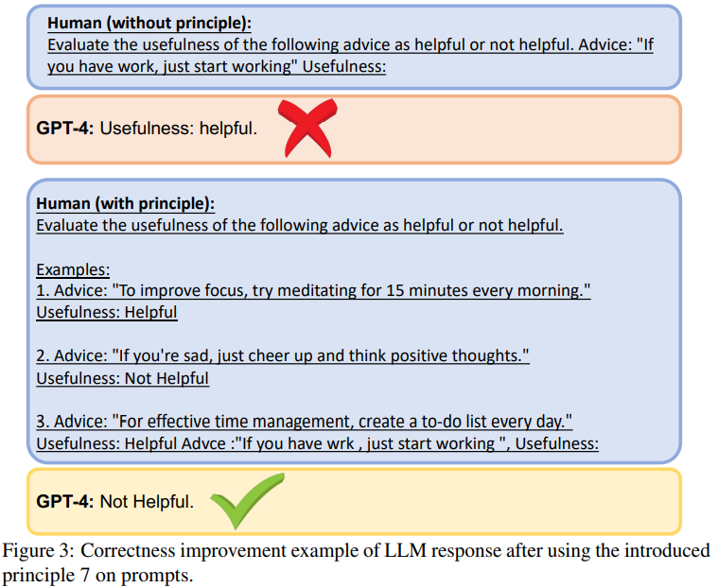
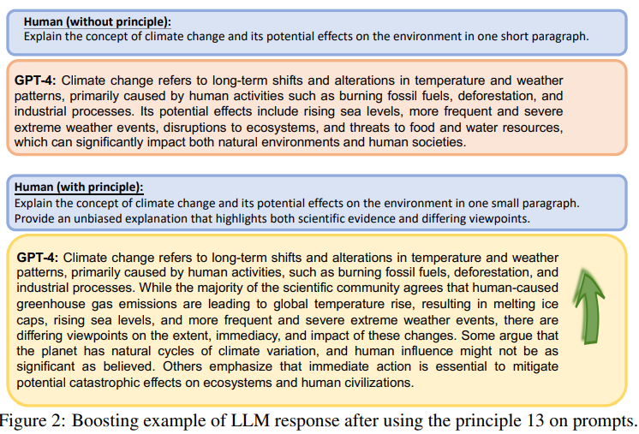
（補足）質の向上(Boosting)、内容の正しさの向上(Correctness)

Slide 6
質の向上(Boosting)に特に大きく寄与した方針
方針2 ★特に効果あり “その領域に精通した人に対して”のように、アウトプットが誰に対するものなのかをプロンプトに含めること。 例：「スマートフォンを使ったことのないシニアを対象に、スマートフォンの仕組みの概要を説明してください。」
方針4 ☆効果あり "～しないでください"のような否定表現は避けて、"～してください"のような肯定的な表現を使うこと
方針5 ★ LLMからより明確で深い情報を得たいときは、“～について簡単な言葉で説明して”、“私のことを～についての初心者として説明して”のような表現を使うこと。 例：「11歳の私に説明して下さい： 暗号化の仕組みは？」
方針9 ☆ “あなたのタスクは～です。”や“あなたは～をしなければならない”という表現を含めること。 例：「あなたの課題は、友人に水の循環について説明することです。簡単な言葉を使わなければなりません。」
方針14 ★ たとえば、“～をするために十分な回答を得られるまで私に質問してください”といった表現をプロンプトに含めることで、モデルに回答に必要になる正確で十分な情報を引き出させる。 例：「これからは、あなただけのフィットネス・ルーティンを作るのに十分な情報が得られるまで、私に質問してください。 」

Slide 7
質の向上(Boosting)に特に大きく寄与した方針
方針20 ☆ プロンプトに対して出力してほしい回答の接頭語でプロンプトを締めくくること。たとえば“～について説明して下さい。”というプロンプトの末尾に“説明:”という言葉を含めて締めくくるなど。 例：「ニュートンの運動第一法則の原理を説明しなさい。説明しなさい：」
方針21 ☆ 詳細な内容のテキストを書かせたい場合は以下のようなプロンプトを使用すること。 “～についての詳細なテキストを、必要な情報を全て加えることで詳細に書いてください。“ 例：「スマートフォンの進化について、必要な情報をすべて加えて詳しく書いてください。」
方針25 ★ モデルにコンテンツを生成するために守ってほしい要件は、キーワード、規則、ヒント、指示の形式で明確に提示すること。 例：「必須アイテムとして「日焼け止め」「水着」「ビーチタオル」をキーワードに、ビーチでの休暇のパッキングリストを作成する。」
方針26 ★ エッセイや段落などを書かせたい時、参考にしてほしい(似せてほしい)例示のテキストを提示した後、“提示した文章と同じ言語を用いて～についての～を書いてください。”のような指示を与えること。 例：「 『穏やかな波が銀色に輝く砂浜に昔話をささやく。』提供されたテキストに基づき、同じ言葉を使って山と風の相互作用を描きなさい。 」

Slide 8
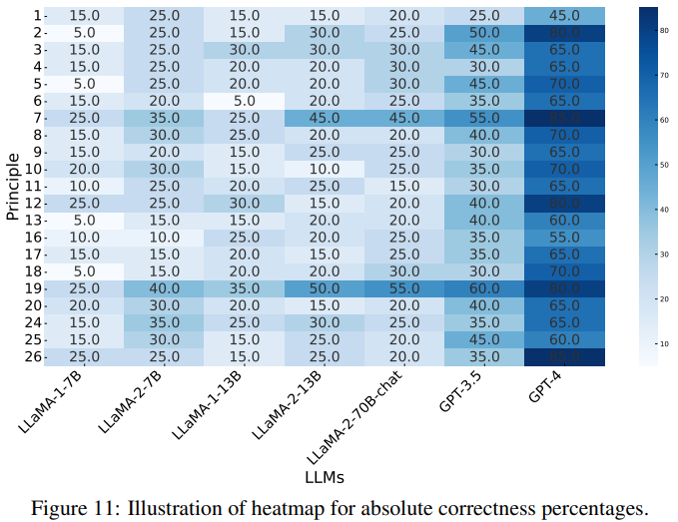
内容の正しさの向上(Correctness)に特に大きく寄与した方針
方針2 ★ “その領域に精通した人に対して”のように、アウトプットが誰に対するものなのかをプロンプトに含めること。 例：「スマートフォンを使ったことのないシニアを対象に、スマートフォンの仕組みの概要を説明してください。」
方針7 ★ いくつかの例示を含めること。 例：『例1：次の英文をフランス語に翻訳しなさい： The sky is blue.（応答：Le ciel est bleu. ） 例2: 次の英文をスペイン語に翻訳してください: I love books. （返答: Amo los libros.）』
方針12 ★ ステップバイステップで考えさせること。 例：『10個の数字をループさせて合計するPythonコードを書きなさい。ステップ・バイ・ステップで考えよう。』
方針19 ★ Chain-of-thought（ステップバイステップ）とfew-Shot prompts（例やデモンストレーションを提供し、文脈学習を通して質問や指示と回答のパターンを学習させる手法）を組み合わせて使うこと。 例：『例1：10を2で割る。まず、10をとって2で割る。結果は5である。 例2：20を4で割る。まず、20をとって4で割る。結果は5である。 本題 ：30を6で割る。まず、30を6で割ります。結果は...？』
方針26 ★ エッセイや段落などを書かせたい時、参考にしてほしい(似せてほしい)例示のテキストを提示した後、“提示した文章と同じ言語を用いて～についての～を書いてください。”のような指示を与えること。 例：「 『穏やかな波が銀色に輝く砂浜に昔話をささやく。』提供されたテキストに基づき、同じ言葉を使って山と風の相互作用を描きなさい。 」

Slide 9
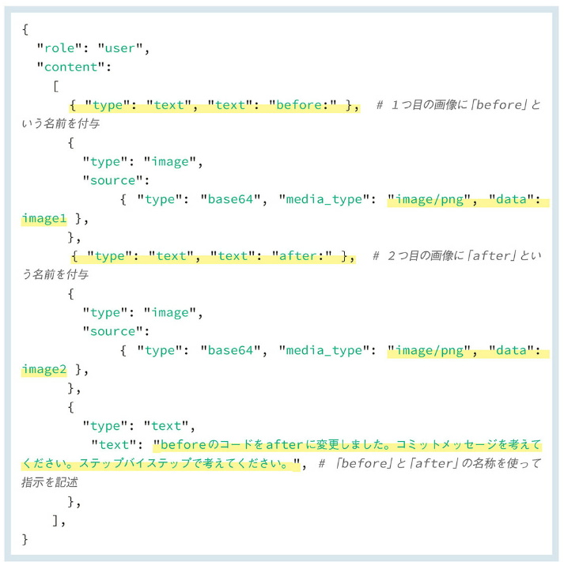
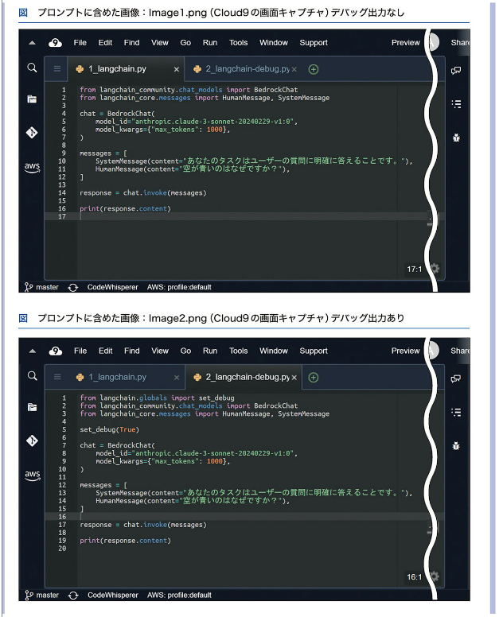
マルチモーダルの場合のプロンプトエンジニアリング
質問や指示の前に、画像データを配置する
画像の直前に画像の名称を記載することで質問や指示をする際に名称を使用できる

Slide 10
その他のプロンプトエンジニアリング関連の情報
Claude プロンプトライブラリ https://docs.anthropic.com/en/prompt-library/library

Slide 11
目次
プロンプトエンジニアリング
RAG
＞精度向上
＞評価手法

Slide 12
RAGの回答品質を上げるための工夫（１）
●チャンクサイズの調整
・チャンク：ドキュメントをベクトルに変換する際にデータや情報を扱いやすくするために小さな単位に分割したもの
調整の意味
＞一定の意味を持った塊（段落など）ごとに分割する
＞チャンク間で文章の前後がわざと重複するよう分割する
・チャンク分割の処理は、Pythonなどで実装するだけでなく、LLMに担わせることも可能
●メタデータの追加
・ドキュメントに、メタデータ（ファイル名や作成日時）を付与する
・ RAGでチャンクを取得する際に特定のメタデータ情報でフィルタリングを行う
・単純にセマンティック検索を使ったときに、望ましくない検索結果が混ざってしまう場合に効果的
●リランク
・取得された検索結果を、ユーザ質問との関連性が高い順に並べ替えることで、回答の品質を高める手法
Notes:
方針1 LLMに対して丁寧である必要はありません。"どうぞ"、"よろしければ"、"ありがとう"など回りくどくなるような表現は使わずにすぐに要点を伝えること。
方針2 "その領域に精通した人に対して"のように、アウトプットが誰に対するものなのかをプロンプトに含めること。
方針3 複雑なタスクはシンプルなタスクに分割し、一度に全てのタスクをLLMに指示するのではなく、順を追ってやり取りをしながら指示していくこと
方針4 "～しないでください"のような否定表現は避けて、"～してください"のような肯定的な表現を使うこと
方針5 LLMからより明確で深い情報を得たいときは、"～について簡単な言葉で説明して"、"私のことを～についての初心者として説明して"のような表現を使うこと。
方針6 プロンプトに"より良い解決策にはxxx円の報酬を支払いましょう！"を加えること。
方針7 いくつかの例示を含めること。
方針8 プロンプトをテンプレート化する時は"###Instruction###"という文字列から始まるパーツ、必要に応じて"###Example###"や"###Question###"という文字列から始まるパーツを用意する。そしてそれらのパーツに対応する情報を1行か複数行に区切って与えること。
方針9 "あなたのタスクは～です。"や"あなたは～をしなければならない"という表現を含めること。
方針10 "もし～しないと、あなたにペナルティが与えられます"という表現を含めること。
方針11 "自然で、人間らしい表現で質問に回答して"という表現を使うこと。
方針12 "think step by step"のような表現を含めること。
方針13 "回答に偏見がなく、固定観念に捉われていないことを確認してください"という表現を含めること。
方針14 たとえば、"～をするために十分な回答を得られるまで私に質問してください"といった表現をプロンプトに含めることで、モデルに回答に必要になる正確で十分な情報を引き出させる。
方針15 あるトピックやアイデアについて質問し、どれくらい自分が理解出来たのかをテストするために、"～について教えてください。"という表現にさらに"最後にテストを含めてください。ただしその答えは私に教えないでください。もし私が正しい回答が出来たら答えを教えて下さい。"という表現を含めることが出来る。
方針16 LLMに、"もしあなたが～の専門家だったら、～についてどのように回答しますか？"というように役割を与えること。
方針17 区切り文字を使うこと。
方針18 特定の単語、フレーズをプロンプトの中で繰り返し使うこと。
方針19 Chain-of-thought(CoT)とfew-Shot promptsを組み合わせて使うこと。
方針20 プロンプトに対して出力してほしい回答の接頭語でプロンプトを締めくくること。たとえば"～について説明して下さい。"というプロンプトの末尾に"説明:"という言葉を含めて締めくくるなど。
方針21 詳細な内容のテキストを書かせたい場合は以下のようなプロンプトを使用すること。 "～についての詳細なテキストを、必要な情報を全て加えることで詳細に書いてください。“
方針22 あるテキストをそのスタイルを変えることなく修正したり変更したい時は以下のようなプロンプトを使用すること。 "ユーザーから送られた文章の全ての段落を訂正してみてください。ユーザーの文法や用語だけを修正し、自然な文章にしてください。フォーマルな文章をカジュアルにするような、テキストのスタイルを変更してはいけません。“
方針23 複数の異なるファイルにまたがるような複雑なコード生成のプロンプトを与える場合、"今後複数のファイルにまたがるようなコードを生成する時は常に、生成したコードを自動的に特定のファイルに書き込むためのPython(任意のプログラミング言語を指定)スクリプトを生成してください。"のような表現をプロンプトに含めること。
方針24 特定の単語、フレーズ、文脈を使ってテキストを書き始めたり続きのテキストを作らせたい場合は、その単語、フレーズ、文脈を提示した後に続けて"～(ファンタジー小説etc)の書き出しを提示しています。この書き出しを元に～を完結させてください。"のような指示を与えること。
方針25 モデルにコンテンツを生成するために守ってほしい要件は、キーワード、規則、ヒント、指示の形式で明確に提示すること。
方針26 エッセイや段落などを書かせたい時、参考にしてほしい(似せてほしい)例示のテキストを提示した後、"提示した文章と同じ言語を用いて～についての～(エッセイ・描写など)を書いてください。"のような指示を与えること。

Slide 13
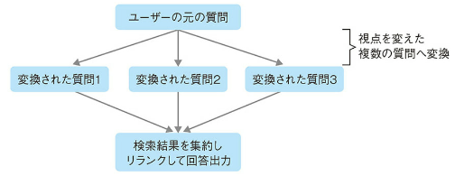
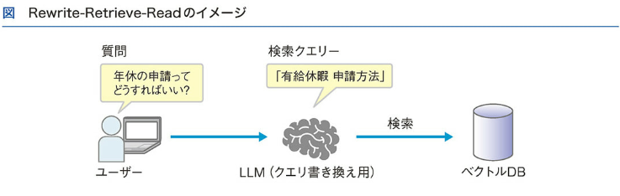
RAGの回答品質を上げるための工夫（２）
●RAG Fusion
・ユーザの質問をそのままベクトル変換してドキュメントを取得するのではなく、視点を変えた複数の質問にLLMなどで変換して、それらのクエリ結果を全て集約してリランクして最終的な回答を生成する
・LangChainにおける実装参考：https://python.langchain.com/v0.1/docs/templates/rag-fusion/
●Rewrite-Retrieve-Read（RRR）
・ユーザの質問をそのままベクトル変換してドキュメントを取得するのではなく、LLMを用いてより検索に適したクエリに書き換えてRAGを行う手法
・LangChainにおける実装参考：
https://python.langchain.com/v0.1/docs/templates/rewrite-retrieve-read/
（・Cohere社のCommand Rはモデル自体にクエリ書き換え機能が用意されている）
Notes:
方針1 LLMに対して丁寧である必要はありません。"どうぞ"、"よろしければ"、"ありがとう"など回りくどくなるような表現は使わずにすぐに要点を伝えること。
方針2 "その領域に精通した人に対して"のように、アウトプットが誰に対するものなのかをプロンプトに含めること。
方針3 複雑なタスクはシンプルなタスクに分割し、一度に全てのタスクをLLMに指示するのではなく、順を追ってやり取りをしながら指示していくこと
方針4 "～しないでください"のような否定表現は避けて、"～してください"のような肯定的な表現を使うこと
方針5 LLMからより明確で深い情報を得たいときは、"～について簡単な言葉で説明して"、"私のことを～についての初心者として説明して"のような表現を使うこと。
方針6 プロンプトに"より良い解決策にはxxx円の報酬を支払いましょう！"を加えること。
方針7 いくつかの例示を含めること。
方針8 プロンプトをテンプレート化する時は"###Instruction###"という文字列から始まるパーツ、必要に応じて"###Example###"や"###Question###"という文字列から始まるパーツを用意する。そしてそれらのパーツに対応する情報を1行か複数行に区切って与えること。
方針9 "あなたのタスクは～です。"や"あなたは～をしなければならない"という表現を含めること。
方針10 "もし～しないと、あなたにペナルティが与えられます"という表現を含めること。
方針11 "自然で、人間らしい表現で質問に回答して"という表現を使うこと。
方針12 "think step by step"のような表現を含めること。
方針13 "回答に偏見がなく、固定観念に捉われていないことを確認してください"という表現を含めること。
方針14 たとえば、"～をするために十分な回答を得られるまで私に質問してください"といった表現をプロンプトに含めることで、モデルに回答に必要になる正確で十分な情報を引き出させる。
方針15 あるトピックやアイデアについて質問し、どれくらい自分が理解出来たのかをテストするために、"～について教えてください。"という表現にさらに"最後にテストを含めてください。ただしその答えは私に教えないでください。もし私が正しい回答が出来たら答えを教えて下さい。"という表現を含めることが出来る。
方針16 LLMに、"もしあなたが～の専門家だったら、～についてどのように回答しますか？"というように役割を与えること。
方針17 区切り文字を使うこと。
方針18 特定の単語、フレーズをプロンプトの中で繰り返し使うこと。
方針19 Chain-of-thought(CoT)とfew-Shot promptsを組み合わせて使うこと。
方針20 プロンプトに対して出力してほしい回答の接頭語でプロンプトを締めくくること。たとえば"～について説明して下さい。"というプロンプトの末尾に"説明:"という言葉を含めて締めくくるなど。
方針21 詳細な内容のテキストを書かせたい場合は以下のようなプロンプトを使用すること。 "～についての詳細なテキストを、必要な情報を全て加えることで詳細に書いてください。“
方針22 あるテキストをそのスタイルを変えることなく修正したり変更したい時は以下のようなプロンプトを使用すること。 "ユーザーから送られた文章の全ての段落を訂正してみてください。ユーザーの文法や用語だけを修正し、自然な文章にしてください。フォーマルな文章をカジュアルにするような、テキストのスタイルを変更してはいけません。“
方針23 複数の異なるファイルにまたがるような複雑なコード生成のプロンプトを与える場合、"今後複数のファイルにまたがるようなコードを生成する時は常に、生成したコードを自動的に特定のファイルに書き込むためのPython(任意のプログラミング言語を指定)スクリプトを生成してください。"のような表現をプロンプトに含めること。
方針24 特定の単語、フレーズ、文脈を使ってテキストを書き始めたり続きのテキストを作らせたい場合は、その単語、フレーズ、文脈を提示した後に続けて"～(ファンタジー小説etc)の書き出しを提示しています。この書き出しを元に～を完結させてください。"のような指示を与えること。
方針25 モデルにコンテンツを生成するために守ってほしい要件は、キーワード、規則、ヒント、指示の形式で明確に提示すること。
方針26 エッセイや段落などを書かせたい時、参考にしてほしい(似せてほしい)例示のテキストを提示した後、"提示した文章と同じ言語を用いて～についての～(エッセイ・描写など)を書いてください。"のような指示を与えること。

Slide 14
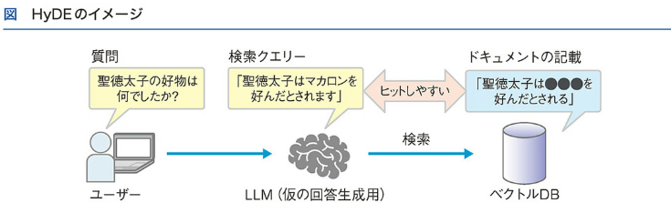
RAGの回答品質を上げるための工夫（３）
● HyDE（Hypothetical Document Embeddings）
・ユーザの質問をそのままベクトル変換してドキュメントを取得するのではなく、仮の回答をいったんLLMに出力させてから、それを用いて検索する手法
・LangChainにおける実装参考：
https://python.langchain.com/v0.1/docs/templates/hyde/
Notes:
方針1 LLMに対して丁寧である必要はありません。"どうぞ"、"よろしければ"、"ありがとう"など回りくどくなるような表現は使わずにすぐに要点を伝えること。
方針2 "その領域に精通した人に対して"のように、アウトプットが誰に対するものなのかをプロンプトに含めること。
方針3 複雑なタスクはシンプルなタスクに分割し、一度に全てのタスクをLLMに指示するのではなく、順を追ってやり取りをしながら指示していくこと
方針4 "～しないでください"のような否定表現は避けて、"～してください"のような肯定的な表現を使うこと
方針5 LLMからより明確で深い情報を得たいときは、"～について簡単な言葉で説明して"、"私のことを～についての初心者として説明して"のような表現を使うこと。
方針6 プロンプトに"より良い解決策にはxxx円の報酬を支払いましょう！"を加えること。
方針7 いくつかの例示を含めること。
方針8 プロンプトをテンプレート化する時は"###Instruction###"という文字列から始まるパーツ、必要に応じて"###Example###"や"###Question###"という文字列から始まるパーツを用意する。そしてそれらのパーツに対応する情報を1行か複数行に区切って与えること。
方針9 "あなたのタスクは～です。"や"あなたは～をしなければならない"という表現を含めること。
方針10 "もし～しないと、あなたにペナルティが与えられます"という表現を含めること。
方針11 "自然で、人間らしい表現で質問に回答して"という表現を使うこと。
方針12 "think step by step"のような表現を含めること。
方針13 "回答に偏見がなく、固定観念に捉われていないことを確認してください"という表現を含めること。
方針14 たとえば、"～をするために十分な回答を得られるまで私に質問してください"といった表現をプロンプトに含めることで、モデルに回答に必要になる正確で十分な情報を引き出させる。
方針15 あるトピックやアイデアについて質問し、どれくらい自分が理解出来たのかをテストするために、"～について教えてください。"という表現にさらに"最後にテストを含めてください。ただしその答えは私に教えないでください。もし私が正しい回答が出来たら答えを教えて下さい。"という表現を含めることが出来る。
方針16 LLMに、"もしあなたが～の専門家だったら、～についてどのように回答しますか？"というように役割を与えること。
方針17 区切り文字を使うこと。
方針18 特定の単語、フレーズをプロンプトの中で繰り返し使うこと。
方針19 Chain-of-thought(CoT)とfew-Shot promptsを組み合わせて使うこと。
方針20 プロンプトに対して出力してほしい回答の接頭語でプロンプトを締めくくること。たとえば"～について説明して下さい。"というプロンプトの末尾に"説明:"という言葉を含めて締めくくるなど。
方針21 詳細な内容のテキストを書かせたい場合は以下のようなプロンプトを使用すること。 "～についての詳細なテキストを、必要な情報を全て加えることで詳細に書いてください。“
方針22 あるテキストをそのスタイルを変えることなく修正したり変更したい時は以下のようなプロンプトを使用すること。 "ユーザーから送られた文章の全ての段落を訂正してみてください。ユーザーの文法や用語だけを修正し、自然な文章にしてください。フォーマルな文章をカジュアルにするような、テキストのスタイルを変更してはいけません。“
方針23 複数の異なるファイルにまたがるような複雑なコード生成のプロンプトを与える場合、"今後複数のファイルにまたがるようなコードを生成する時は常に、生成したコードを自動的に特定のファイルに書き込むためのPython(任意のプログラミング言語を指定)スクリプトを生成してください。"のような表現をプロンプトに含めること。
方針24 特定の単語、フレーズ、文脈を使ってテキストを書き始めたり続きのテキストを作らせたい場合は、その単語、フレーズ、文脈を提示した後に続けて"～(ファンタジー小説etc)の書き出しを提示しています。この書き出しを元に～を完結させてください。"のような指示を与えること。
方針25 モデルにコンテンツを生成するために守ってほしい要件は、キーワード、規則、ヒント、指示の形式で明確に提示すること。
方針26 エッセイや段落などを書かせたい時、参考にしてほしい(似せてほしい)例示のテキストを提示した後、"提示した文章と同じ言語を用いて～についての～(エッセイ・描写など)を書いてください。"のような指示を与えること。

Slide 15
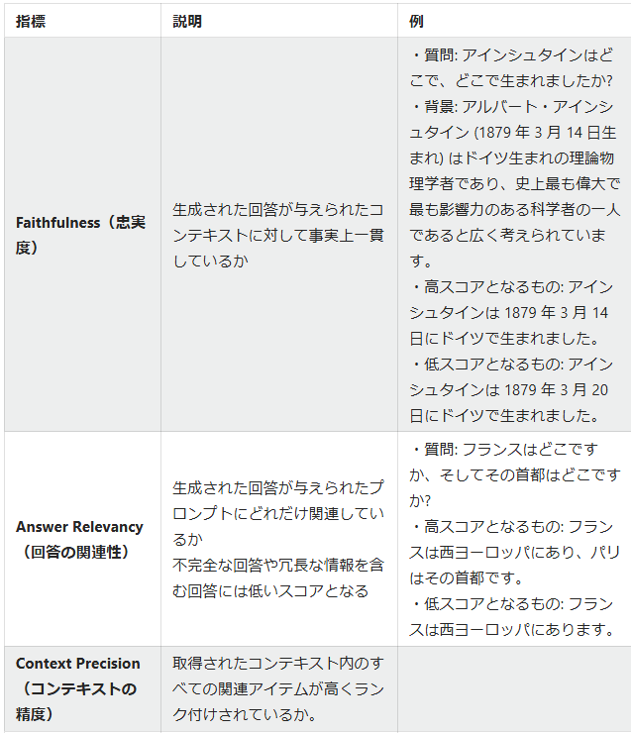
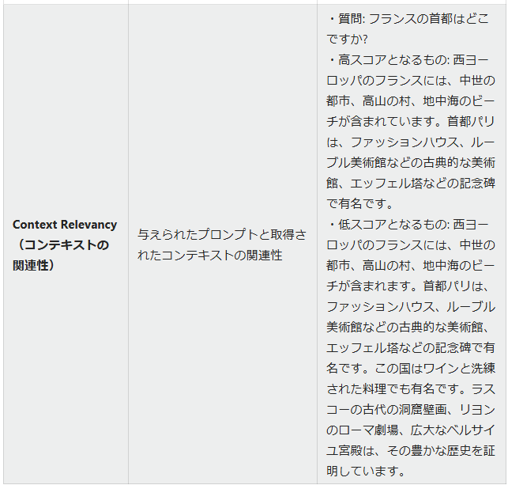
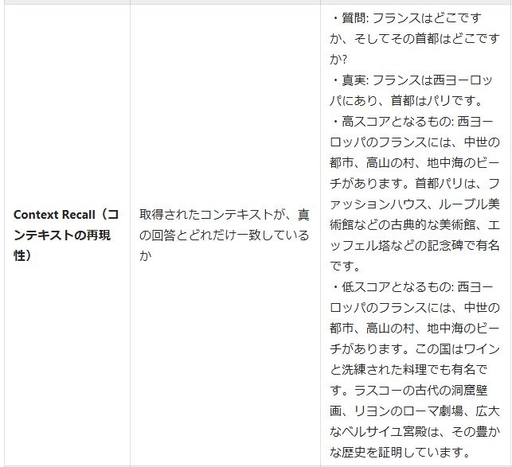
評価ツール
・OpenAI×LangChainで検証用コードを例示しているWebページ https://qiita.com/s3kzk/items/44b8780c656b4f747403
● Ragas
Notes:
方針1 LLMに対して丁寧である必要はありません。"どうぞ"、"よろしければ"、"ありがとう"など回りくどくなるような表現は使わずにすぐに要点を伝えること。
方針2 "その領域に精通した人に対して"のように、アウトプットが誰に対するものなのかをプロンプトに含めること。
方針3 複雑なタスクはシンプルなタスクに分割し、一度に全てのタスクをLLMに指示するのではなく、順を追ってやり取りをしながら指示していくこと
方針4 "～しないでください"のような否定表現は避けて、"～してください"のような肯定的な表現を使うこと
方針5 LLMからより明確で深い情報を得たいときは、"～について簡単な言葉で説明して"、"私のことを～についての初心者として説明して"のような表現を使うこと。
方針6 プロンプトに"より良い解決策にはxxx円の報酬を支払いましょう！"を加えること。
方針7 いくつかの例示を含めること。
方針8 プロンプトをテンプレート化する時は"###Instruction###"という文字列から始まるパーツ、必要に応じて"###Example###"や"###Question###"という文字列から始まるパーツを用意する。そしてそれらのパーツに対応する情報を1行か複数行に区切って与えること。
方針9 "あなたのタスクは～です。"や"あなたは～をしなければならない"という表現を含めること。
方針10 "もし～しないと、あなたにペナルティが与えられます"という表現を含めること。
方針11 "自然で、人間らしい表現で質問に回答して"という表現を使うこと。
方針12 "think step by step"のような表現を含めること。
方針13 "回答に偏見がなく、固定観念に捉われていないことを確認してください"という表現を含めること。
方針14 たとえば、"～をするために十分な回答を得られるまで私に質問してください"といった表現をプロンプトに含めることで、モデルに回答に必要になる正確で十分な情報を引き出させる。
方針15 あるトピックやアイデアについて質問し、どれくらい自分が理解出来たのかをテストするために、"～について教えてください。"という表現にさらに"最後にテストを含めてください。ただしその答えは私に教えないでください。もし私が正しい回答が出来たら答えを教えて下さい。"という表現を含めることが出来る。
方針16 LLMに、"もしあなたが～の専門家だったら、～についてどのように回答しますか？"というように役割を与えること。
方針17 区切り文字を使うこと。
方針18 特定の単語、フレーズをプロンプトの中で繰り返し使うこと。
方針19 Chain-of-thought(CoT)とfew-Shot promptsを組み合わせて使うこと。
方針20 プロンプトに対して出力してほしい回答の接頭語でプロンプトを締めくくること。たとえば"～について説明して下さい。"というプロンプトの末尾に"説明:"という言葉を含めて締めくくるなど。
方針21 詳細な内容のテキストを書かせたい場合は以下のようなプロンプトを使用すること。 "～についての詳細なテキストを、必要な情報を全て加えることで詳細に書いてください。“
方針22 あるテキストをそのスタイルを変えることなく修正したり変更したい時は以下のようなプロンプトを使用すること。 "ユーザーから送られた文章の全ての段落を訂正してみてください。ユーザーの文法や用語だけを修正し、自然な文章にしてください。フォーマルな文章をカジュアルにするような、テキストのスタイルを変更してはいけません。“
方針23 複数の異なるファイルにまたがるような複雑なコード生成のプロンプトを与える場合、"今後複数のファイルにまたがるようなコードを生成する時は常に、生成したコードを自動的に特定のファイルに書き込むためのPython(任意のプログラミング言語を指定)スクリプトを生成してください。"のような表現をプロンプトに含めること。
方針24 特定の単語、フレーズ、文脈を使ってテキストを書き始めたり続きのテキストを作らせたい場合は、その単語、フレーズ、文脈を提示した後に続けて"～(ファンタジー小説etc)の書き出しを提示しています。この書き出しを元に～を完結させてください。"のような指示を与えること。
方針25 モデルにコンテンツを生成するために守ってほしい要件は、キーワード、規則、ヒント、指示の形式で明確に提示すること。
方針26 エッセイや段落などを書かせたい時、参考にしてほしい(似せてほしい)例示のテキストを提示した後、"提示した文章と同じ言語を用いて～についての～(エッセイ・描写など)を書いてください。"のような指示を与えること。

